Slide 1

Mood Chaser
Real-time Analyze people’s Emotion
소홍식, 김용운, 최성민
2018. 03. 22
발표자 : 최성민

Slide 2




CONTENTS
1. 전체 일정 및 회의 보고서
2. 프로젝트 소개
3. 진행 상황
4. Q & A

Slide 3
전체 일정
일정 | 단계 | 1주 | 2주 | 3주 | 4주 | 5주 | 6주 | 7주 | 8주 | 9주 | 10주 | 11주 | 12주 | 13주 | 14주 | 15주
기획 | 아이디어 기획
 | 주제 확정 및 세부 기획
설계 | 논리 구조 및 서버 설계
 | 데이터베이스 모델 설계
구현 | 서버 구현
 | 안드로이드 소켓 통신
 | 분석 데이터 처리
유지/보수 | 디버깅

Slide 4

프로젝트 개발 배경
기획자들의 고민
무슨 이벤트를 할까?
어떤 연출을 더 선호할까?
어느 부분을 보완하지?
다음에는 어떻게 준비할까?

Slide 5

프로젝트 개발 배경
낮은 응답률
비용 및 시간
낮은 신뢰성

Slide 6

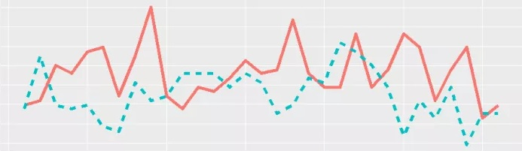



프로젝트 소개

Slide 7
프로젝트 소개
01
Real-time analysis
01
실시간으로 사람의 표정을 분석하여 결과를 보여준다.
02
전체적인 결과를 차트화 하여 보여준다.
02
Graph visualization
03
Various utilization
03
다양한 활용도

Slide 8







프로젝트 소개

Slide 9
3.16 회의 보고서
장소
해동 스터디룸
회의내용
구글API는 완성도가 너무 높아 대부분의 기능이 구현완료
구글API -> 딥러닝으로 교체
카메라에서 얼굴 인식 구현이 필요함
찾은 얼굴에서 감정 인식 구현이 필요함
핸드폰과 컴퓨터와 데이터 전송 구현이 필요함
후속조치
소홍식 : 안드로이드 인터페이스 구현
김용운 : 데이터 트레이닝셋 제작
최성민 : 얼굴에서 감정 인식 구현

Slide 10


프로젝트 소개

Slide 11
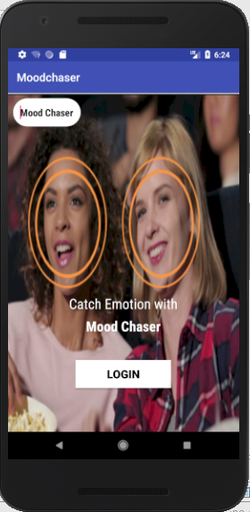
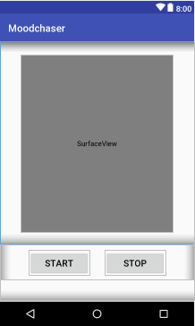
프로젝트 소개

Slide 12

프로젝트 소개

Slide 13
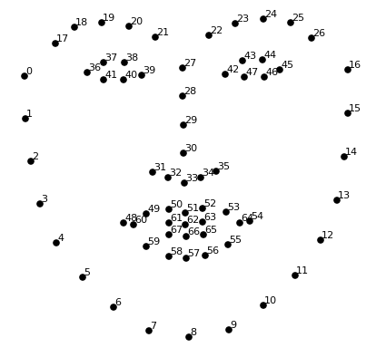
프로젝트 소개
Face landmark estimation

Slide 14
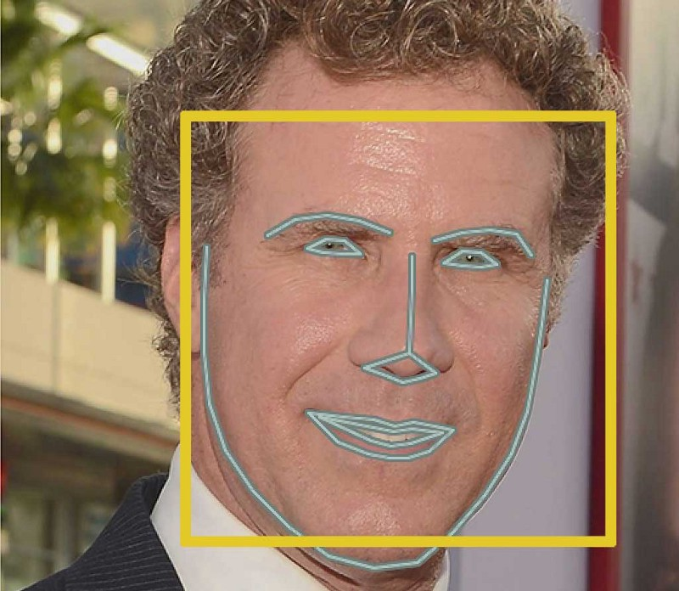
프로젝트 소개

Slide 15
Q & A

Slide 16
감사합니다

